Slide 1
Hacks de CSS
Cap 15

Slide 2
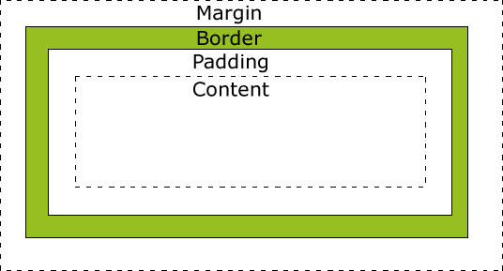
O Bug do Box Model
Maioria dos Browsers
Mantem o valor da propriedade WIDTH
Internet Explorer 5
Subtrai o valor de WIDTH ao receber PADDING

Slide 3
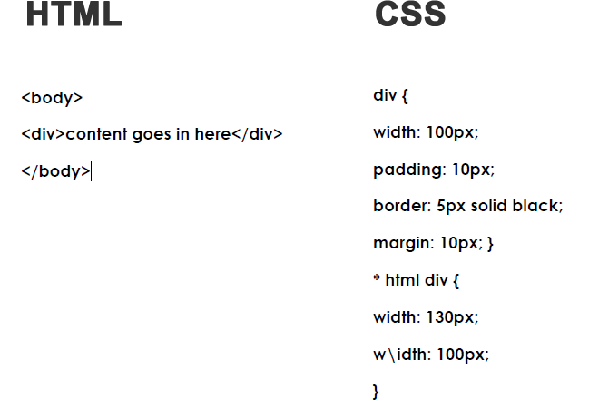
O Bug do Box Model

